Slide 1
20220811 Progress Meeting
전영훈

Slide 2
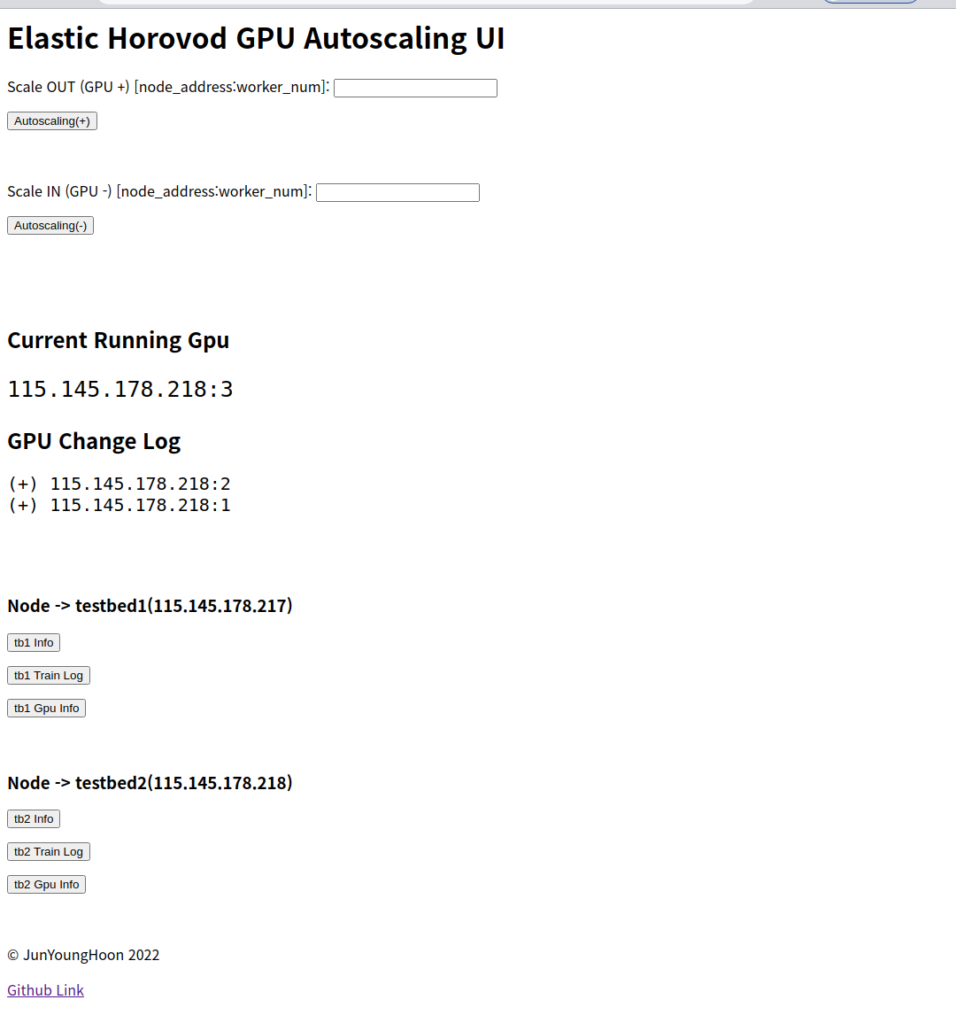
진행 사항
Web Page UI 수정

Slide 3
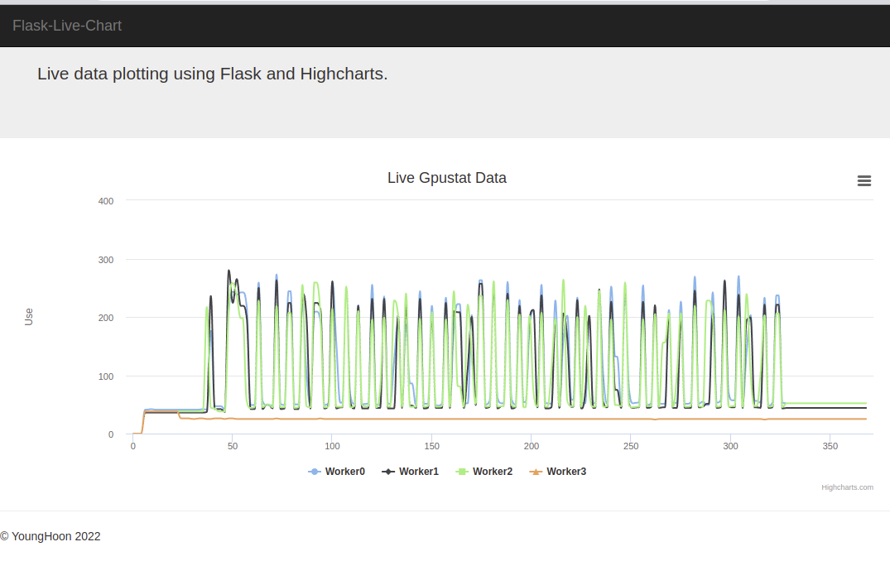
진행 상황
GPU State를 실시간으로 확인할 수 있는 page 추가
Highcharts 이용

Slide 4
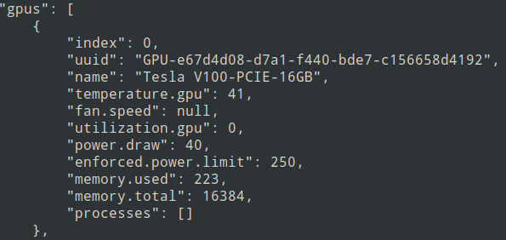
진행 상황
GPU State를 실시간으로 확인할 수 있는 page 추가
Highcharts 이용

Slide 5
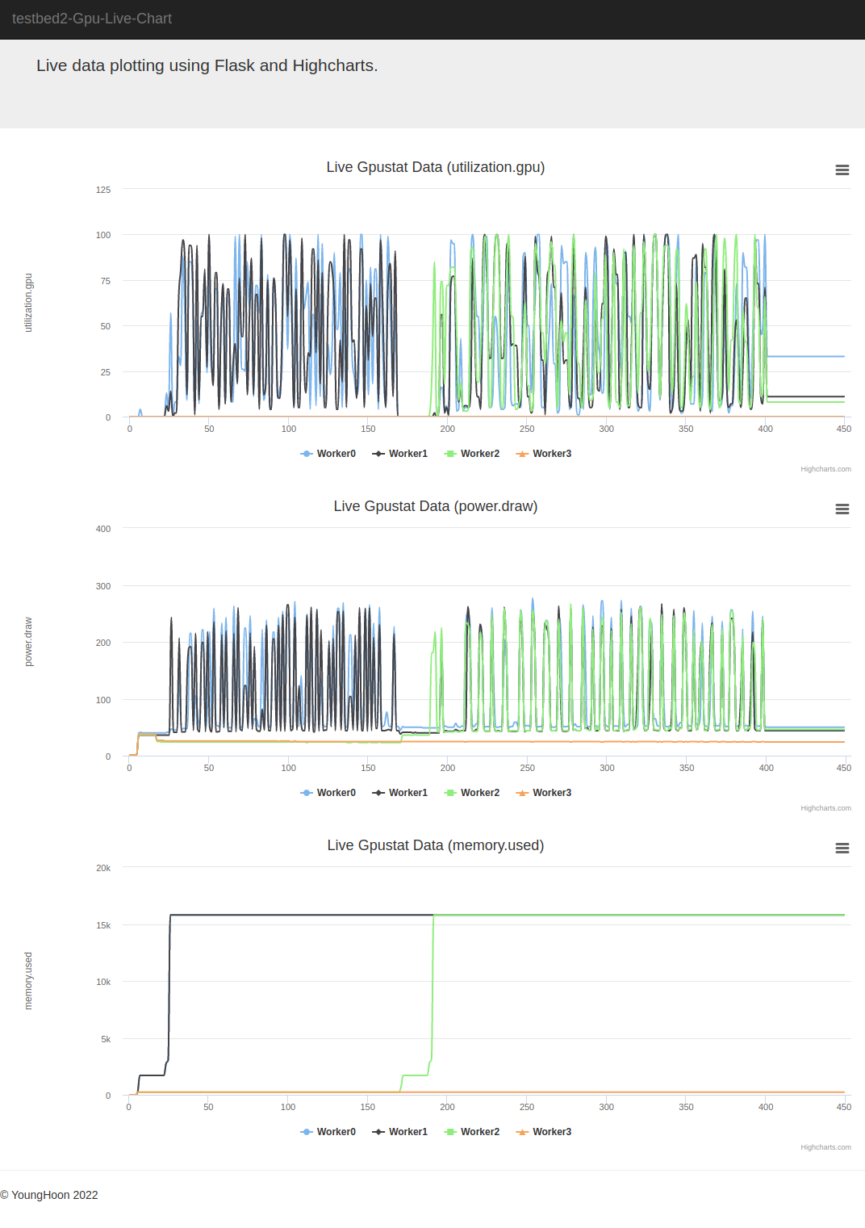

Slide 6
진행 방향
Horovod Log를 실시간으로 확인할 수 있는 page 추가
Log 추가
UI 수정
+a
인공지능과클라우드시스템 수업

Slide 7
Thank You

